Slide 1
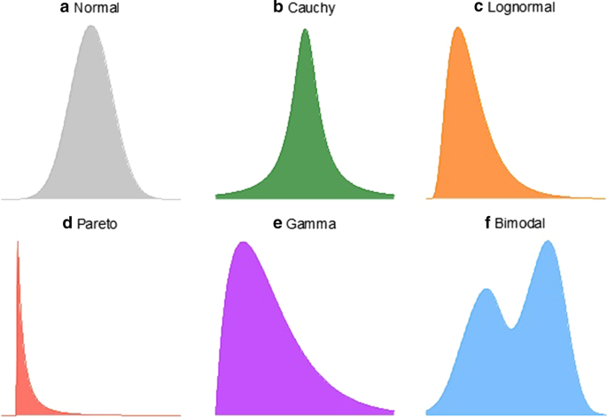
Verdelingen verkennen

Slide 2
Algemene tip
Tijdens de les zien we wat voorbeelden; In het boek dat we volgen (Practical statistics for Data Scientists) zijn er nog wat andere voorbeelden met data dus dat kan je ook zeker nog volgen ☺!

Slide 3
Voorbeeld: Productieproces modeleren

Slide 4
Productieproces
Probleem setting:
Een bedrijf wil zijn productiecapaciteit modeleren om zo te kunnen inschatten welke verkopen ze wel/niet kunnen aanvaarden.

Slide 5
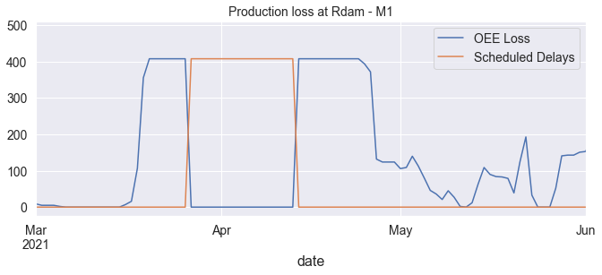
Productieproces
Maximal Sustainable Rate
Productie

Slide 6
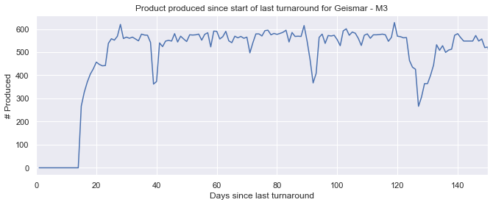
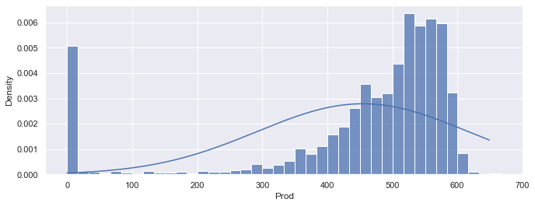
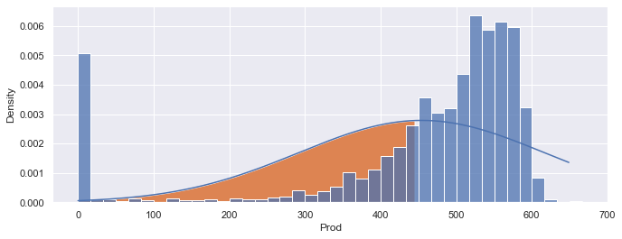
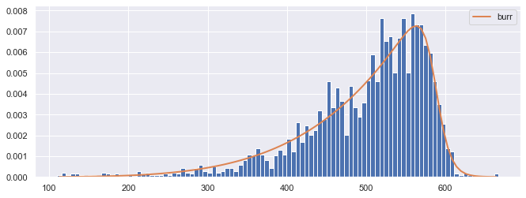
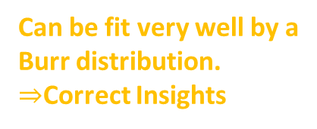

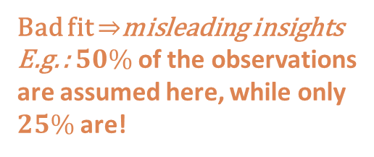
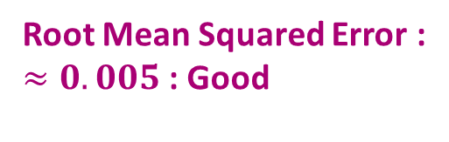
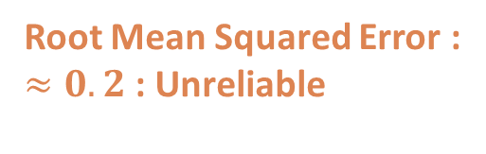
Naïve approach
This part is completely missed,
while it is mostly predictable, these are the mainly turnaround times!
Root Mean Squared Error : $≈0.2$ : Unreliable
$$/40$$
Can be fit very well by a
Burr distribution.
$⇒$Correct Insights
Root Mean Squared Error : $≈0.005$ : Good
Bad fit $⇒$misleading insights E.g. : $50\%$ of the observations
are assumed here, while only
$25\%$ are!

Slide 7
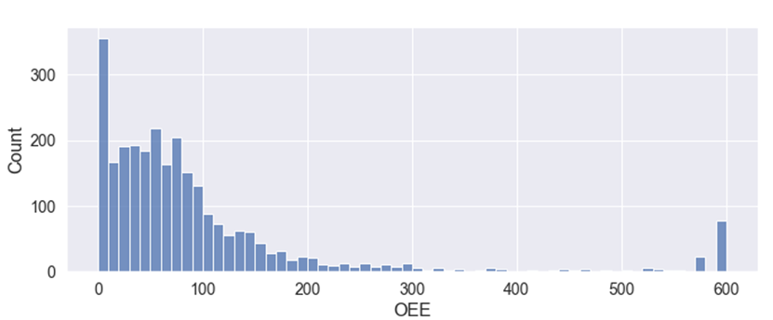
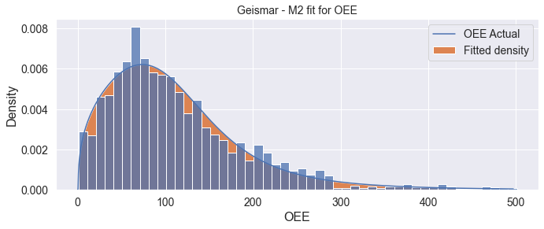
Productieprocess
Full Production days Modeled Separately
“Normal” days, fitted by
a Burr distribution
Scheduled Maintenance:
Predictable, therefore excluded from the model.
0 production days Modeled Separately

Slide 8
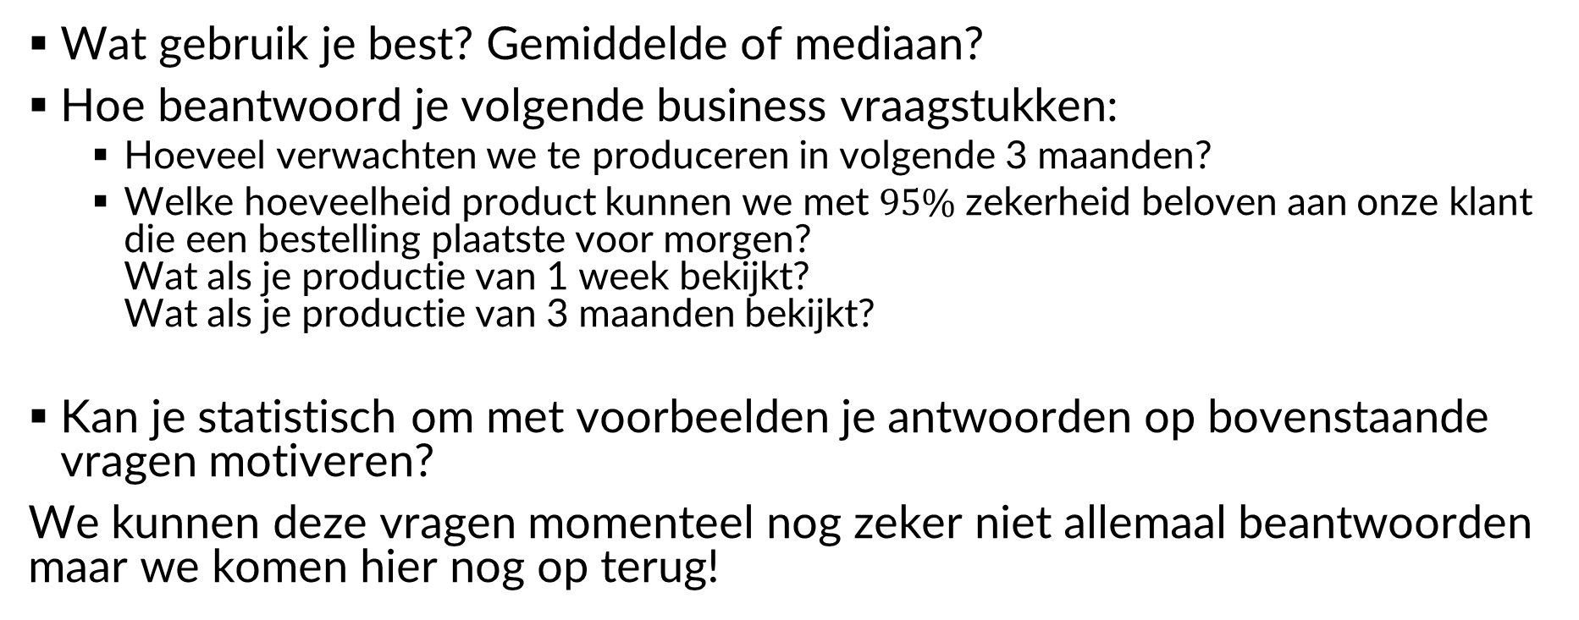
Vragen
Wat gebruik je best? Gemiddelde of mediaan?
Hoe beantwoord je volgende business vraagstukken:
Hoeveel verwachten we te produceren in volgende 3 maanden?
Welke hoeveelheid product kunnen we met $95\%$ zekerheid beloven aan onze klant die een bestelling plaatste voor morgen? Wat als je productie van 1 week bekijkt? Wat als je productie van 3 maanden bekijkt?
Kan je statistisch om met voorbeelden je antwoorden op bovenstaande vragen motiveren?
We kunnen deze vragen momenteel nog zeker niet allemaal beantwoorden maar we komen hier nog op terug!

Slide 9
Verdeling discrete, binaire & categorische data verkennen

Slide 10
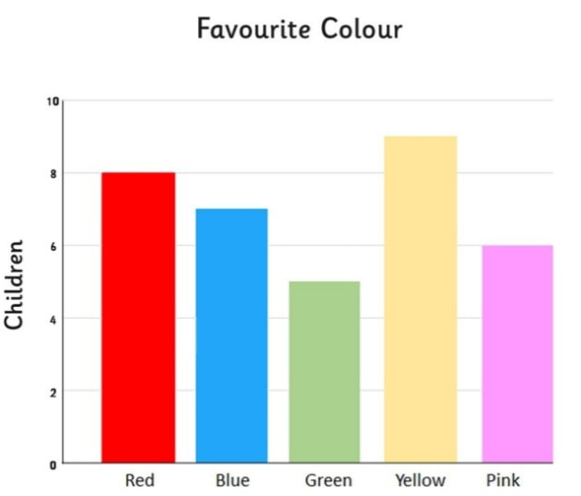
Bar chart & frequenties
Categorie | Frequentie
Rood | 8
Blauw | 7
Groen | 5
Geel | 9
Roos | 6
Verdeling
Categorie | Frequentie
Rood | 8/35
Blauw | 7/35
Groen | 5/35
Geel | 9/35
Roos | 6/35
Modus: meest voorkomende waarde.

Slide 11

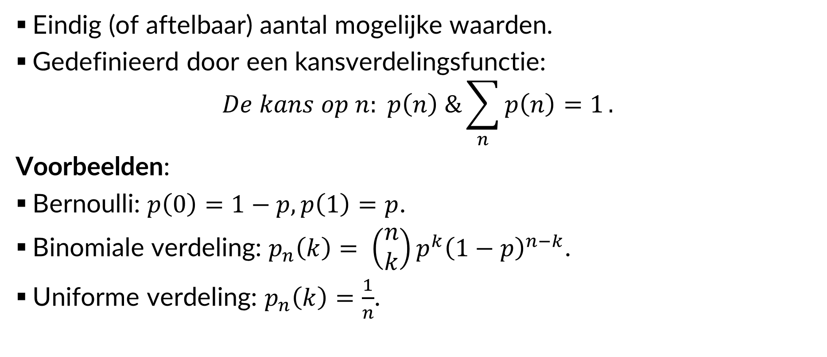
Discrete kansverdeling
Niet super belangrijk maar dit betekent dat je het kan tellen; natuurlijke getallen zijn aftelbaar, reele getallen niet.
Eindig (of aftelbaar) aantal mogelijke waarden.
Gedefinieerd door een kansverdelingsfunctie:
$$De kans op n: p\left(n\right) \&\sum_{n}{p\left(n\right)=1}.$$
Voorbeelden:
Bernoulli: $p\left(0\right)=1−p, p\left(1\right)=p$.
Binomiale verdeling: $p_{n}\left(k\right)= \left(\begin{matrix}n \\ k\end{matrix}\right)p^{k}{\left(1−p\right)}^{n−k}$.
Uniforme verdeling: $p_{n}\left(k\right)=\frac{1}{n}$.
Voorbeeld met oneindig aantal mogelijkheden:
$$p\left(n\right)=\frac{1}{2^{n}}.$$
De n in de index hier is een parameter van de verdeling.

Slide 12
Oefening
Bekijk de verdeling van Pclass feature in de titanic dataset.
Tip: Gebruik .plot.bar en .value_counts. Je kan je data ook omvormen tot ordinale categorische data om de bars automatisch in de goede volgorde te laten zetten.

Slide 13
Leuke video - binomiaalverdeling
Binomiaalverdeling https://www.youtube.com/watch?v=8idr1WZ1A7Q&t=620s
Opmerking: De algemene motivatie van deze video komt later nog verder aan bod!

Slide 14
Verdeling continue data verkennen

Slide 15
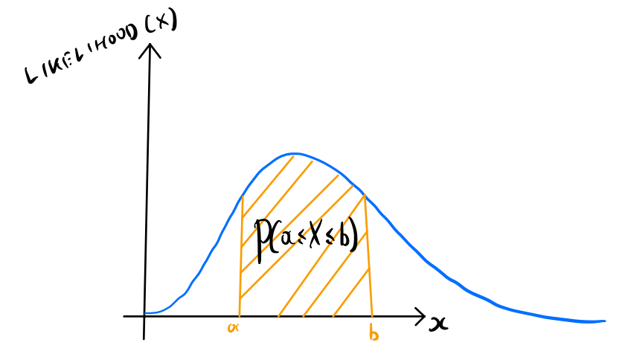

Dichtheidsfunctie (pdf)
Probability Density Function
Notatie:
$f(x)$
Variabele $X$, dan $f_{X}\left(x\right)$
Oppervlakte = kans, dus:
$\int_{−∞}^{+∞}{f\left(x\right)dx=1}$ (totale oppervlakte is 1).
Kansen zijn altijd positief: $f\left(x\right)≥0$

Slide 16
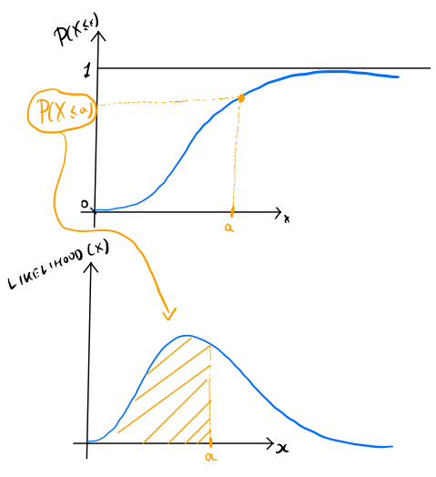

Cumulatieve Distributie Functie (cdf)
Notatie:
$F\left(x\right)$ of
Voor variabele $X$, $F_{X}\left(x\right).$
Kans op kleiner dan $x$ dus:
Stijgende functie.
$F\left(−∞\right)=0$
$F\left(+∞\right)=1$
$∀x:F\left(x\right)=\int_{−∞}^{x}{f\left(u\right)du}$ Lees: Voor alle $x$ is $F(x)$ de oppervlakte onder $f(x)$ tot aan $x.$

Slide 17
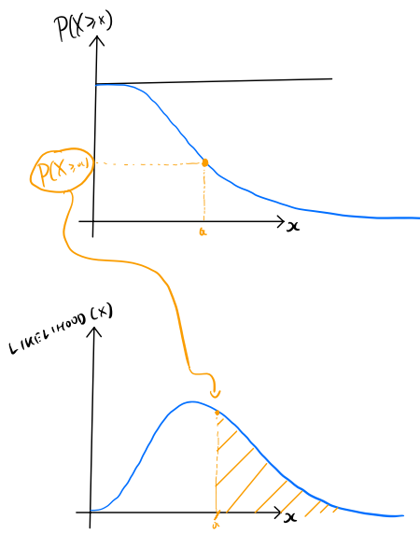
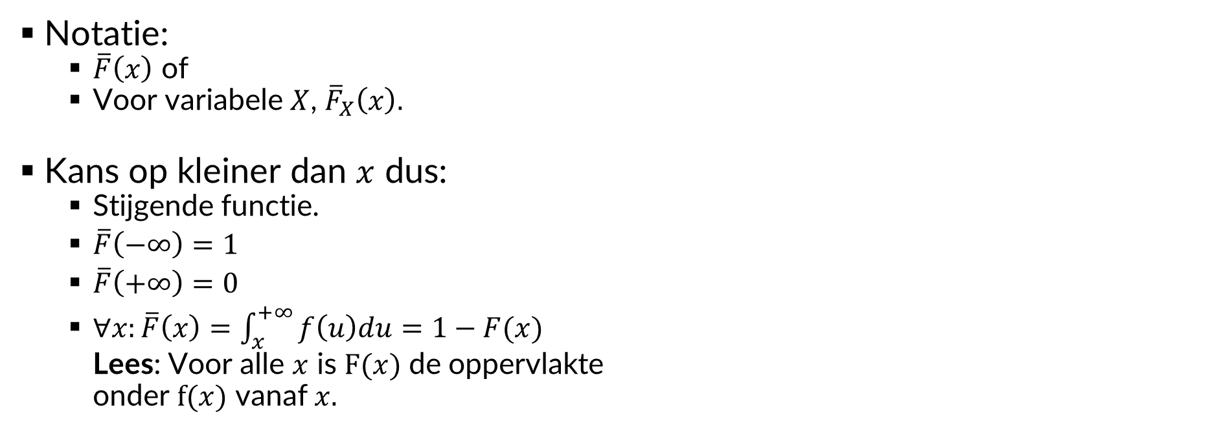
Complement van Continue Distributie Functie (ccdf)
Notatie:
$\overline{F}\left(x\right)$ of
Voor variabele $X$, ${\overline{F}}_{X}\left(x\right).$
Kans op kleiner dan $x$ dus:
Stijgende functie.
$\overline{F}\left(−∞\right)=1$
$\overline{F}\left(+∞\right)=0$
$∀x:\overline{F}\left(x\right)=\int_{x}^{+∞}{f\left(u\right)du=1−F(x)}$ Lees: Voor alle $x$ is $F(x)$ de oppervlakte onder $f(x)$ vanaf $x.$

Slide 18
Leuke video over continue verdelingen
Continue verdelingen https://www.youtube.com/watch?v=ZA4JkHKZM50

Slide 19
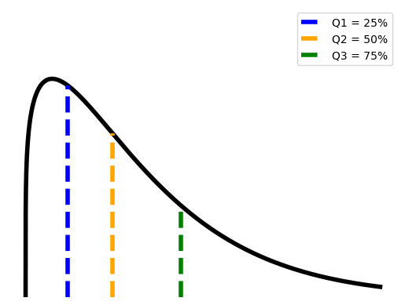
Memo: Kwartielen/percentielen
Typische use cases:
Kans op falen (bvb chipmachine/ kernreactor).
Bepalen prijs verzekeringen.
SLA’s (minstens x% moet op tijd aankomen)
….
Dit bevat 75% van de data.

Slide 20
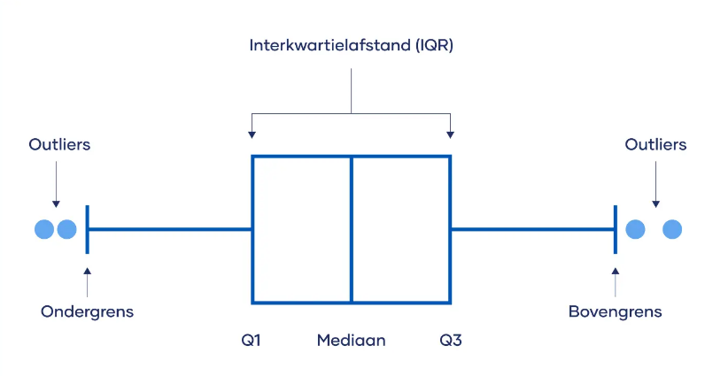
Boxplot
Oefening: Gebruik .plot.boxplot om een boxplotje te maken van de 7_dwarfs_train.csv data.
Max 1.5 IQR
Max 1.5 IQR

Slide 21
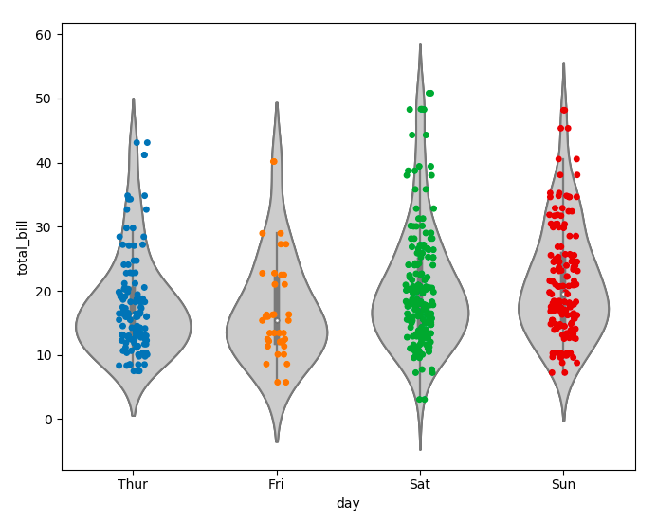
Beetje hipper: violin plot
Gebruik in python
sns.violinplot

Slide 22
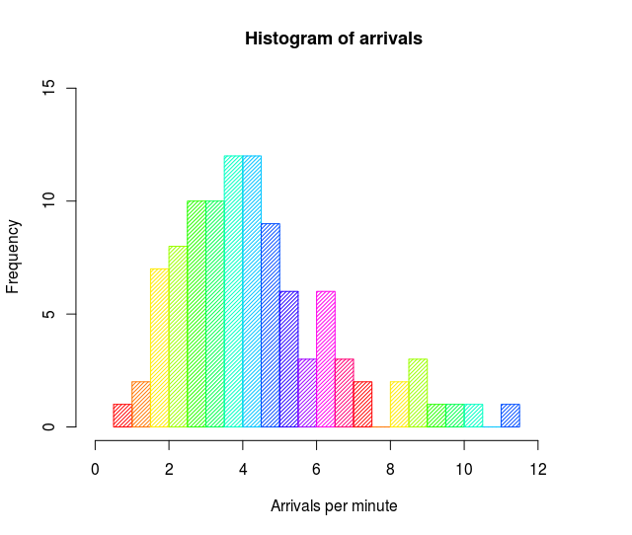
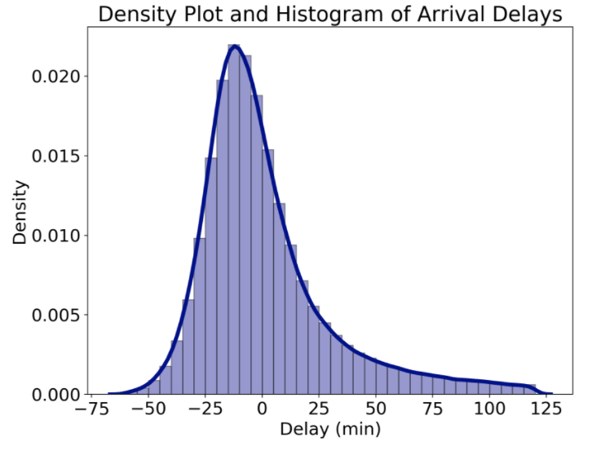
Dichtheidsplotjes & histogrammen
Dichtheid balkje zodat totale oppervlate 1 is.
Tel aantal voorkomens
Goed voor business & intuitive maken van de vorm van de verdeling.
Goed voor mede statistici; toont de verdeling/goedheid vd fit.

Slide 23
Oefening
Gebruik .plot.hist & .plot.density om de verdeling van de wachttijden bij de 7_dwarfs_train.csv te tekenen (een histogram met/zonder density zoals in vorige slide).
Verdeel nu de wachttijden per weekdag en vergelijk histogrammen, boxplots & violin plots van de verschillende dagen met elkaar.

Slide 24
Correlatie

Slide 25
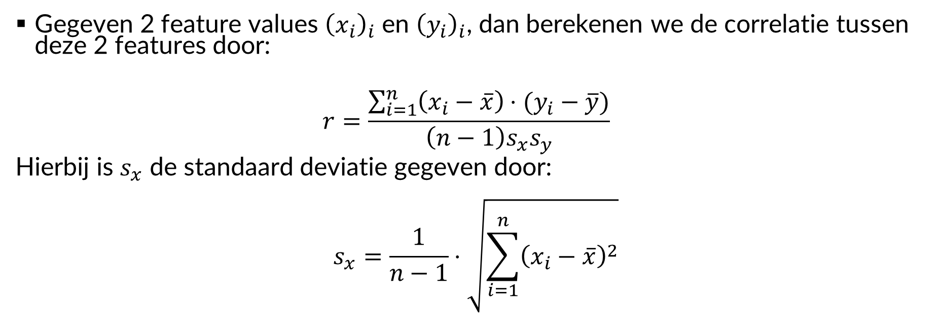
Correlatie coefficient
Gegeven 2 feature values ${\left(x_{i}\right)}_{i}$ en ${\left(y_{i}\right)}_{i}$, dan berekenen we de correlatie tussen deze 2 features door: $r=\frac{\sum_{i=1}^{n}{\left(x_{i}−\overline{x}\right)⋅(y_{i}−\overline{y})}}{\left(n−1\right)s_{x}s_{y}}$
Hierbij is $s_{x}$ de standaard deviatie gegeven door:
$$s_{x}=\frac{1}{n−1}⋅\sqrt{\sum_{i=1}^{n}{{\left(x_{i}−\overline{x}\right)}^{2}}}$$
Tip: In pandas kan je .corr gebruiken op een dataframe. https://pandas.pydata.org/docs/reference/api/pandas.DataFrame.corr.html

Slide 26
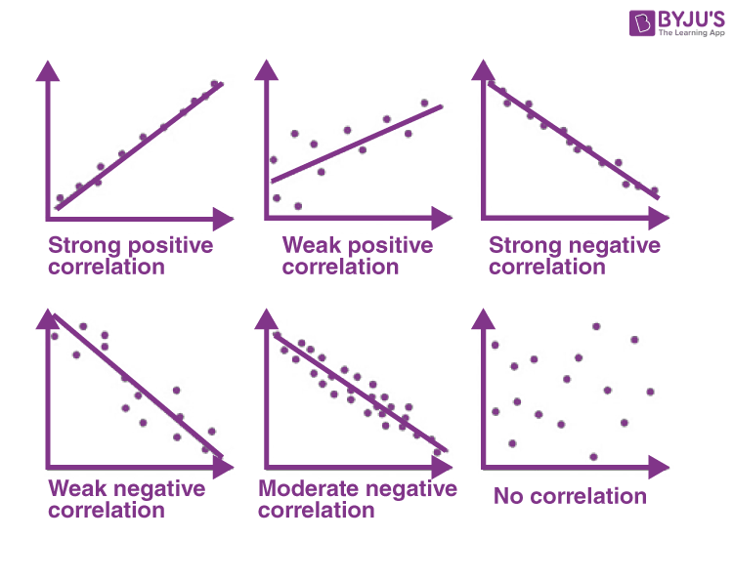







Correlatie coefficient
$$r≈1$$
$$r≈\frac{1}{2}$$
$$r≈−1$$
$r=\frac{\sum_{i=1}^{n}{\left(x_{i}−\overline{x}\right)⋅(y_{i}−\overline{y})}}{\left(n−1\right)s_{x}s_{y}}$
$$r≈−\frac{1}{2}$$
$$r≈−\frac{2}{3}$$
$$r≈0$$

Slide 27
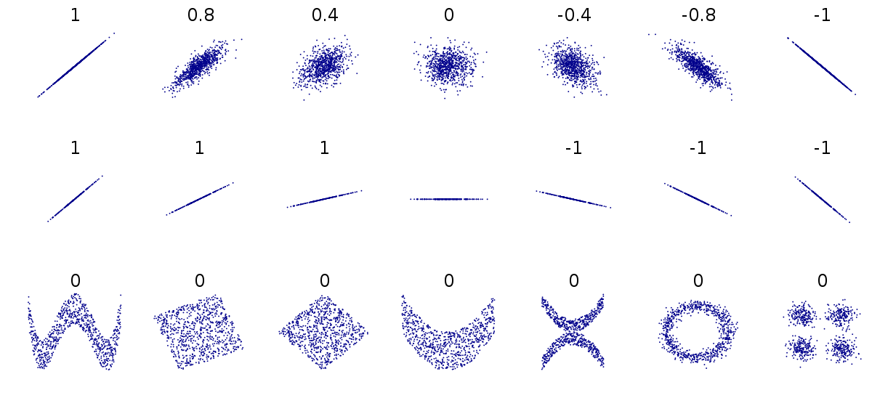
Verschillende voorstellingen van correlatie

Slide 28
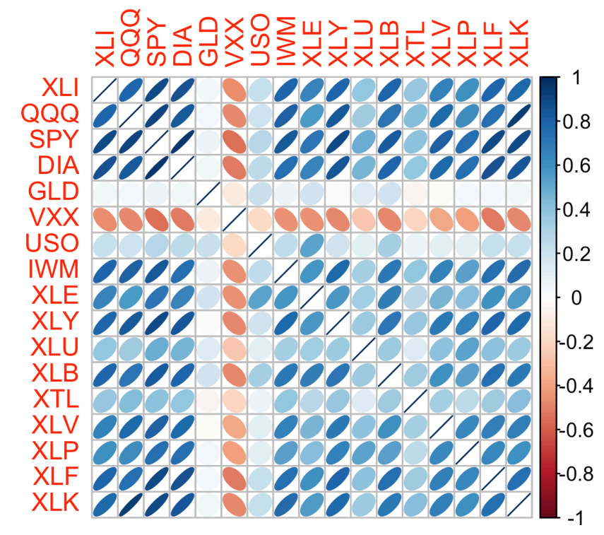
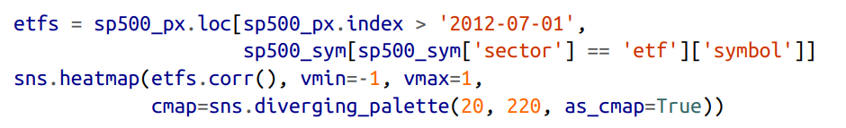
Vele correlaties samen plotten
Voor deze plot te maken gebruik je de data in sp500_sectors.csv samen met volgende code:
Opm: De correlatie is uiteraard ook gevoelig voor outliers; dus dan moet je deze uit de data gooien, begrijpen of alternatieve, meer robuuste maten gebruiken. Zie bvb sklearn.covariance.

Slide 29
Waarom zijn we geïnteresseerd in correlatie?
Response/outcome/
dependent variable
Features/predictor
variables
PassengerId | Sex | Pclass | Age | Fare | Embarked | Survived
1 | male | 3 | 22 | 7.25 | S | 0
2 | female | 1 | 38 | 71.2833 | C | 1
3 | female | 3 | 26 | 7.925 | S | 1
4 | female | 1 | 35 | 53.1 | S | 1
5 | male | 3 | 35 | 8.05 | S | 0
6 | male | 3 |  | 8.4583 | Q | 0
7 | male | 1 | 54 | 51.8625 | S | 0
Hier veel correlatie geeft aan dat we bepaalde variabelen (niet) moeten meenemen.
Correlatie tussen features en de response geven voorspelbaarheid.
Zie data/titanic.xlsx

Slide 30
Scatterplot: oefening
Maak een scatterplot om het verband tussen fare en age te bekijken.
Maak een scatterplot om het verband tussen fare en survived te bekijken.
Maak ook eens een regressielijn op dit verband en plot dit mee. Hoe zou je voorspellingen kunnen maken op basis van deze regressielijn?
Dit laatste kan je doen met de workflow die hier beschreven staat; dit is de workflow die je vaak volgt voor het “fitten” van een “model”:
https://scikit-learn.org/stable/modules/generated/sklearn.linear_model.LinearRegression.html
Advanced:
Voor het voorspellen van een binaire response gebruik je beter logistieke regressive:
https://scikit-learn.org/stable/modules/generated/sklearn.linear_model.LogisticRegression.html

Slide 31
Meer dan 2 variabelen tegelijk vergelijken
Zie contour plots & histogrammen in de case studies slides.
Er zijn hier uiteraard nog veel alternatieven op; maar deze visualisaties behoren niet tot de standard gebruikte visualisaties.

Slide 32
Vergelijken met categorische variabelen

Slide 33
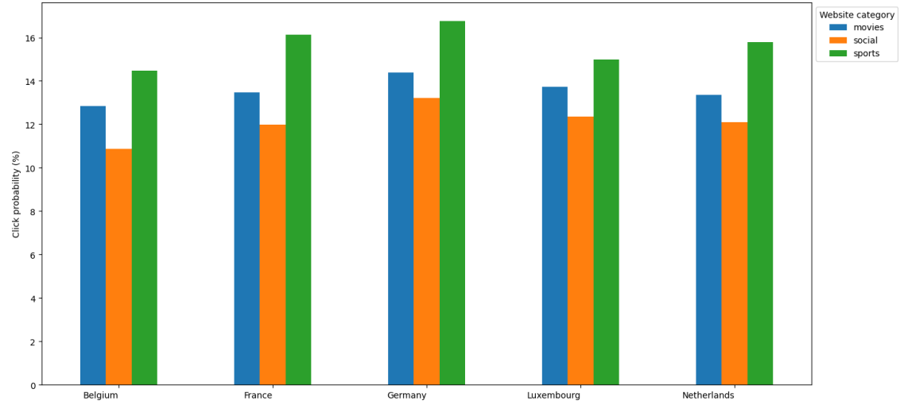
2 categorische variabelen vergelijken
Dit kan je het makkelijkste doen met bvb pivot tables (zie bvb opdracht CTR).

Slide 34
Oefening: categorische met numerieke data vergelijken
Groepeer de data van de 7_dwarfs_train.csv dataset volgens weekdag & vergelijk de verdeling van de wachttijden met 7 boxplots (in 1 grafiek).
Doe nog eens hetzelfde maar met een violin plot (sns.violinplot).

Slide 35
Voorwaardelijke kansen

Slide 36
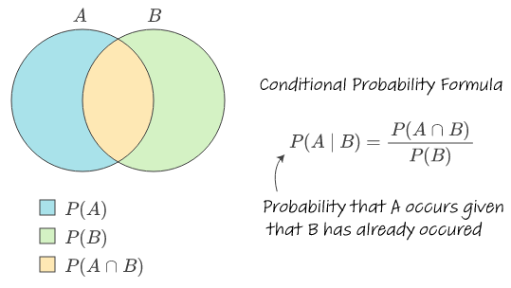
Voorwaardelijke kansen
Voorbeeld:
Kans op bewolking is 50%.
Kans op bewolking & regen is 30%.
Wat is de kans dat het regent gegeven dat het bewolkt is?

Slide 37

Bayes’ theorema
$$P\left(A | B\right)=\frac{P(A \& B)}{P(B)}$$
$$P\left(A \right| B)=\frac{P\left(B | A\right)⋅P(A)}{P(B)}$$
Zie ook:
https://www.youtube.com/watch?v=HZGCoVF3YvM&t=14s https://www.youtube.com/watch?v=lG4VkPoG3ko

Slide 38
Oefening
Je produceert chips voor in een gsm; nadat de chips gemaakt zijn heb je een kwaliteitscontrole de defecten detecteert. van deze chips weet je dat:
1 op de 1000 geproduceerde chips hebben een defect.
1% van de niet defecten testen alsnog positief.
99% van de defecten testen positief.
Vraag: Als een chip positief test; wat is de kans dat hij effectief defect is?

Slide 39
Dank u
voor uw aandacht

Slide 40


